Slide 1
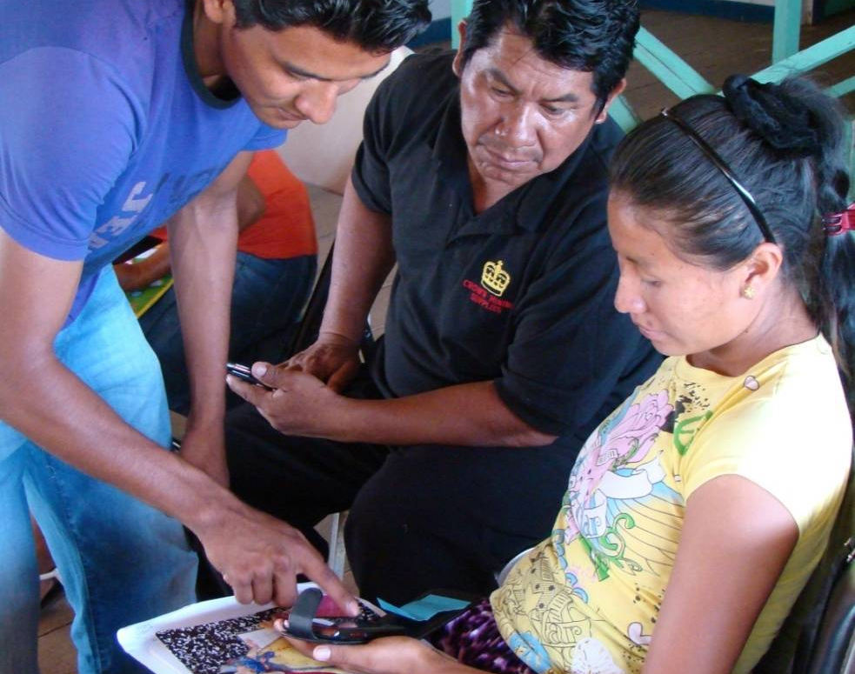
Módulo 2.4: Incorporación del seguimiento comunitario en el seguimiento nacional (o jurisdiccional) de REDD+
Autores del módulo:
Margaret Skutsch, Universidad Nacional Autónoma de México
Arturo Balderas Torres, Universidad Nacional Autónoma de México
Ejemplo de país:
Guyana
Para este ejemplo de país, quisiéramos agradecer a Helen Bellfield del Programa Global Canopy por su amable asistencia y contribuciones.
V1, mayo de 2015
Licencia de Creative Commons

Slide 2
Información de referencia
Este enlace permite acceder a un blog en el que se sigue de cerca la evolución del Global Canopy Programme para elaborar un set de herramientas que ayude a las comunidades locales a monitorear el carbono en la zona de Rupununi del Norte. El set de herramientas cuenta, entre otras funcionalidades, con tecnología portátil.
http://communitymrv.org/guyana-project/

Slide 3
Medición, notificación y verificación comunitarias (MNVC) en Guyana
Guyana es un país con una tasa muy baja de deforestación.
Sin embargo, el gobierno de Guyana está muy interesado en participar en actividades de REDD+ y en involucrar a las comunidades en dicha iniciativa.
Las comunidades amerindias de Rupununi del Norte, en colaboración con el Global Canopy Programme en Rupununi del Norte, la Junta de Desarrollo del Distrito de Rupununi del Norte y el Iwokrama International Centre, han implementado un proyecto piloto de MRVC financiado por la Agencia Noruega de Cooperación para el Desarrollo.

Slide 4
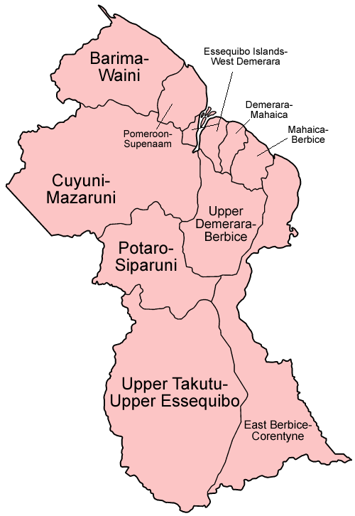
Ubicación del proyecto
El proyecto se encuentra en el distrito de Rupununi del Norte, en la región de Takutu superior-Essequibo superior.
Mapa cortesía de Wikipedia

Slide 5
Proyecto piloto de MNVC
En el marco del proyecto piloto de MNVC se ha estado trabajando estrechamente con la Comisión Forestal de Guyana, que actúa como lugar de demostración comunitario.
Los objetivos son probar la eficacia y el valor del seguimiento comunitario para el nuevo sistema nacional de MRV y respaldar la participación amerindia en el mecanismo de inclusión nacional de REDD+ propuesto.
Los grupos comunitarios utilizan dispositivos electrónicos portátiles para obtener datos sobre la biomasa en sus bosques y otras variables.

Slide 6
Recopilación de datos
Se ha capacitado a un equipo local de gestión del proyecto y a 32 supervisores comunitarios para que recopilen y analicen datos sobre el cambio forestal y los factores causantes del cambio, la biomasa aérea, otros recursos naturales y el bienestar comunitario.
Los datos recopilados por las comunidades las ayudan a:
tomar una decisión informada sobre la conveniencia de participar en los esquemas de REDD+
gestionar sus recursos de manera sostenible
optimizar los esfuerzos nacionales de seguimiento con información local detallada

Slide 7
Recopilación y análisis de datos
Los supervisores comunitarios utilizan teléfonos inteligentes Android para recopilar los datos.
La aplicación Collect de Open Data Kit (ODK) se utiliza para recopilar y enviar datos; la aplicación de ODK permite que el equipo local de gestión del proyecto cree diferentes formas de seguimiento.
Los datos se gestionan en un sistema basado en la nube con un servidor web local.
Los datos son analizados por el equipo local de gestión del proyecto, respaldado por el Global Canopy Programme y el Iwokrama International Centre, utilizando una gama de herramientas que incluyen MS Excel, S-map, Arc GIS y Google Earth Builder.
Notes:
Open Data Kit (ODK) de Google es una alternativa del sistema Cybertracker que hemos utilizado en este curso. Creemos que Cybertracker es más fácil de usar, pero ODK también se utiliza ampliamente en el seguimiento comunitario.

Slide 8
La elección del dispositivo portátil se vio determinada por diversos factores
Tamaño y brillo de la pantalla
Duración de la batería
Durabilidad y solidez
Interfaz operativa y del usuario (facilidad para ingresar los datos)
Interfaz operativa y del usuario (facilidad de uso en general)
Capacidad de GPS
Tamaño
Nota: Quedó claro solo después de que los ensayos de campo establecieron lo importantes que son los primeros tres de estos criterios.

Slide 9
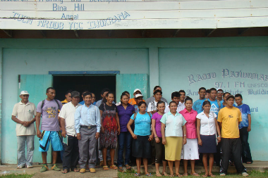
El equipo de seguimiento

Slide 10
Se acepta el método para la recopilación, el procesamiento y la presentación de informes
Se establecen escalas de tiempo adecuadas
Se planifica la capacitación para el equipo de seguimiento
Se crean y prueban formularios de recopilación de datos
Procedimiento para crear formularios
Se imparte capacitación al equipo de seguimiento
Recopilación de datos/informes de avance periódicos
Procedimiento para recopilar datos
Auditoría y procesamiento de datos
Análisis de datos realizado por el equipo de gestión del proyecto y el equipo de monitoreo
Procedimiento para procesar datos
Presentación de datos
Protocolo para compartir datos
Notes:
La diapositiva muestra los pasos correspondientes al ciclo de seguimiento. Observe que hay colaboración con la comunidad en el diseño del procedimiento.

Slide 11
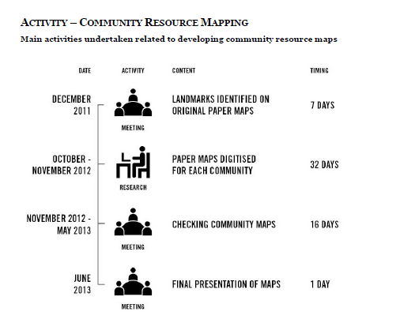
Ejemplo de plan de trabajo de la actividad
Actividad: Mapeo de recursos comunitarios
Actividades principales realizadas en relación con la elaboración de mapas de recursos comunitarios
Fecha Actividad Contexto Plazo

Slide 12
Evaluación (1/4)
¿Se seleccionaron los indicadores más útiles y pertinentes para realizar el seguimiento?
Gráfico: Reacción del equipo de seguimiento, los toshaos y el equipo de gestión del proyecto al marco de seguimiento final
Notes:
La diapositiva muestra cómo diferentes grupos que participan en el ejercicio de seguimiento percibieron la utilidad de los indicadores que se utilizaron. Más del 40% consideró que los indicadores utilizados no fueron los mejores. Esto demuestra la importancia de los buenos debates con todas las partes involucradas antes de redactar el protocolo de seguimiento.
Toshaos → representan a los grupos indígenas: pueblo amerindio de Guyana

Slide 13
Evaluación (2/4)
¿Cree que se tomaron en cuenta las prioridades de sus comunidades al decidir qué aspectos se monitorearían en el proyecto de MNVC?
Gráfico: Respuesta de toshaos y consejeros de la aldea a la selección del marco de seguimiento
Notes:
Sin embargo, en esta diapositiva queda claro que la comunidad sí se comprometió con el proceso y consideró que se habían tomado en serio sus intereses.

Slide 14
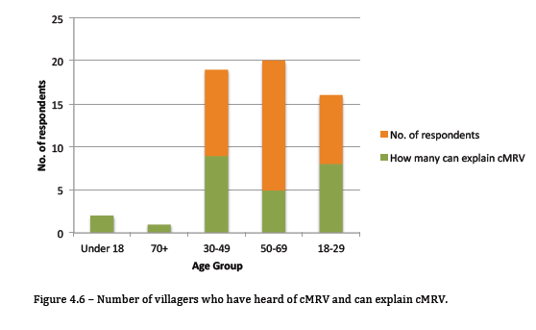
Evaluación (3/4)
Número de encuestados
Gráfico: Cantidad de aldeanos que han oído hablar de la MNVC y puede explicar de qué se trata
Notes:
Esta diapositiva brinda una indicación de cuántas personas participaron en el proceso.

Slide 15
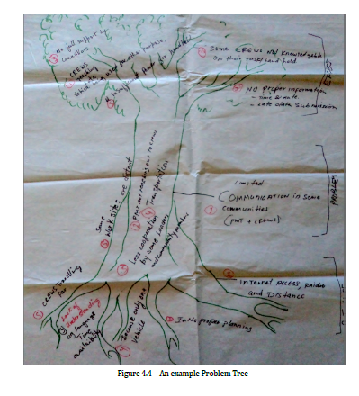
Evaluación (4/4)
Gráfico: Un ejemplo de árbol de problema
Notes:
Un “mapa” participativo del proceso recorrido, elaborado a partir del ejercicio de evaluación.

